Slide 1
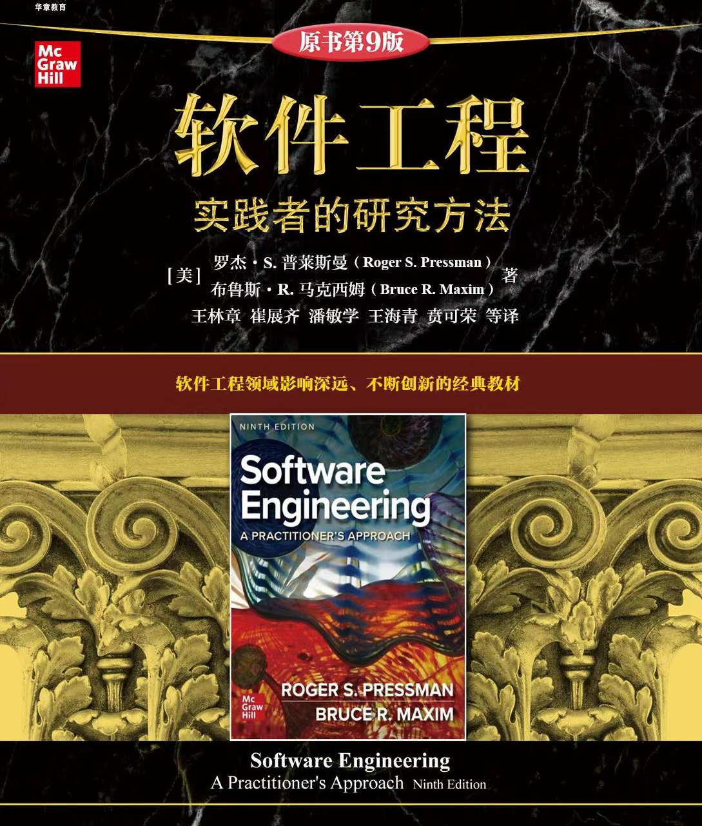
第 19 章
软件测试 – 构件级
第三部分 – 质量和安全

Slide 2
软件测试的策略性方法
应该进行有效的、正式的技术评审。通过评审，许多错误可以在测试开始之前排除。
测试开始于构件层，然后向外“延伸”到整个基于计算机系统的集成中。
不同的测试技术适用于不同的软件工程方法和不同的时间点。
测试由软件开发人员和（对大型项目而言）独立的测试组执行。
测试和调试是不同的活动，但任何测试策略都必须包括调试。

Slide 3
验证与确认
验证是指确保软件正确地实现某一特定功能的一系列活动。
验证：“我们在正确地构建产品吗？”
确认指的是确保开发的软件可追溯到客户需求的另外一系列活动。
确认：“我们在构建正确的产品吗？”

Slide 4
软件测试组织
软件开发人员总是要负责程序各个单元（构件）的测试，确保每个单元完成其功能或展示所设计的行为。
只有在软件体系结构完成后，独立测试组才开始介入。
独立测试组(Independent Test Group, ITG)的作用是为了避免开发人员进行测试所引发的固有问题。
独立测试组的成员依靠找错误来获得报酬。
开发人员和测试组要密切配合，以确保进行充分的测试。

Slide 5
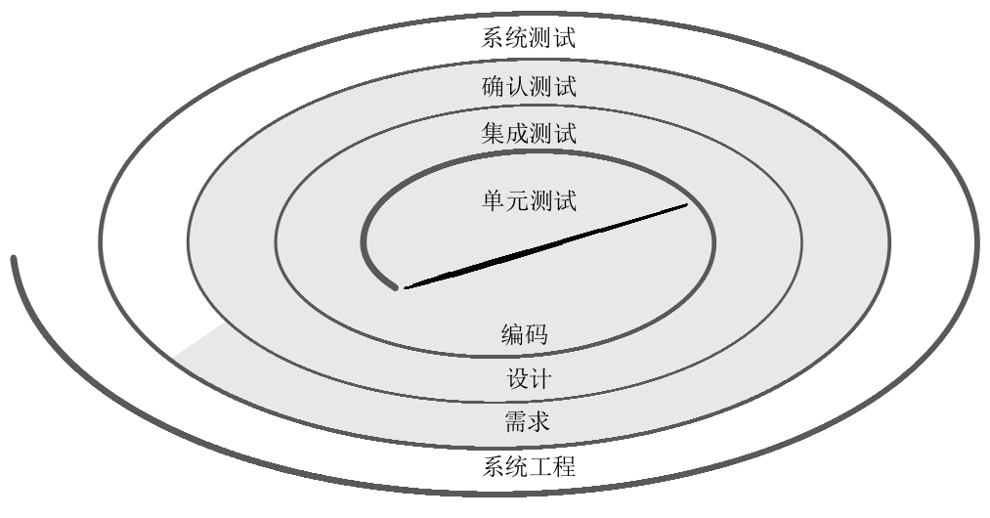
测试策略
图片对应描述

Slide 6
测试策略 - 对应描述
返回原页面
螺旋图显示了测试策略。螺旋层的每一半显示一个组件。从最内层到外层显示的组件如下：单元测试，编码，集成测试，设计，确认测试，需求，系统测试，和系统工程。阴影区域表示单元测试、编码、集成测试、设计、确认测试和需求。
返回原页面

Slide 7
宏观
单元测试起始于螺旋的旋涡中心，侧重于以源代码形式实现的每个单元（例如，构件、类或WebApp内容对象）。
沿着螺旋向外就是集成测试，这时的测试重点在于软件体系结构的设计和构建。
沿着螺旋向外再走一圈就是确认测试，在这个阶段，依据已经建立的软件，对需求（作为软件需求建模的一部分而建立)进行确认。
最后到达系统测试阶段，将软件与系统的其他成分作为一个整体来测试。

Slide 8
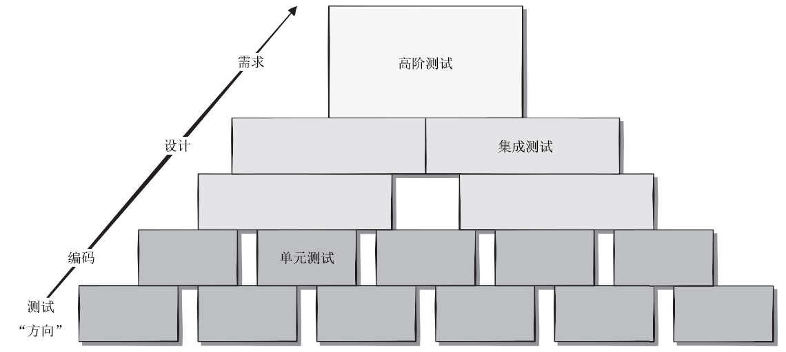
软件测试步骤
图片对应描述

Slide 9
软件测试步骤 -对应描述
返回原页面
图中显示了软件测试步骤。从下到上的依次是：测试方向、编码、设计和需求。代表编码的块需要进行单元测试，代表设计的块需要集成测试。代表需求的块需要高阶测试。
返回原页面

Slide 10

测试何时完成？

Slide 11
测试完成的标准
你永远也不能完成测试，这个担子只会从软件工程师身上转移到最终用户身上。（错误）
当你的时间或资金耗尽时，测试就完成了。（错误）
统计质量保证方法提出运行从统计样本中导出的一系列测试，统计样本来自目标群的所有用户对程序的所有可能执行。
通过在软件测试过程中收集度量数据并利用现有的统计模型，对于回答测试何时做完”这种问题，还是有可能提出有意义的指导性原则的。

Slide 12
测试规划
早在开始测试之前，就要以量化的方式规定产品需求；
明确地陈述测试目标；
了解软件的用户并为每类用户建立用户描述；
制定强调“快速周期测试”的测试计划；
建立能够测试自身的“健壮”软件；
测试之前，利用有效的正式技术评审作为过滤器；
实施正式技术评审以评估测试策略和测试用例本身；
为测试过程建立一种持续的改进方法。

Slide 13
测试记录保存
测试用例可以记录在Google Docs电子表格中：
简要描述测试用例；
包含指向要测试的需求的指针；
包含测试用例数据的预期输出或成功标准；
指示测试是否通过或失败；
测试用例的运行日期；
应该给为什么测试无法帮助调试留出评论处。

Slide 14
“脚手架”的作用
由于构件并不是独立的程序，需要不同类型的“脚手架”来创建测试框架。
作为测试框架的组成部分，必须为每个测试单元开发驱动程序和桩程序。
驱动程序只是一个“主程序”，它接收测试用例数据，将这些数据传递给(将要测试的)构件，并打印相关结果。
桩程序的作用是替换那些从属于被测构件（或被其调用)的模块。
桩程序使用从属模块的接口，可能做少量的数据操作，提供入口的验证，并将控制返回到被测模块。

Slide 15
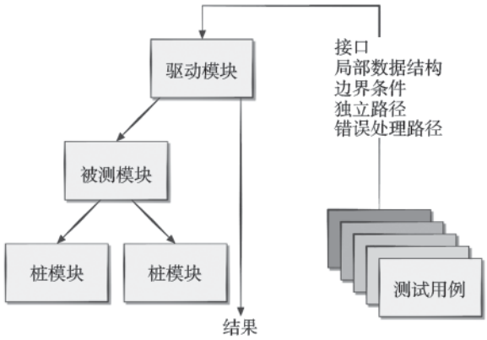
单元测试环境
图片对应描述

Slide 16
单元测试 – 对应描述
返回原页面
该图显示了一个单元测试环境。测试环境中的驱动模块接收来自测试用例的数据，这些用例包含局部数据结构、边界条件、独立路径和错误处理路径。驱动模块输出结果，并有第二条路径连接要测试的模块，这些模块进一步连接到各桩模块。
返回原页面

Slide 17
高效测试
穷举测试要求通过被测构件处理顺序的所有输入值和测试用例的可能组合都被测试。
穷举测试通常是不值得的，因为单独测试不能用来证明一个构件是正确实现的。
测试人员应该选择对项目成功至关重要的模块，以及那些复杂性度量表明容易出错的模块，把它们作为单元测试的重点。

Slide 18
测试用例设计
在开发构件代码之前设计单元测试用例是一个好主意。这样可以确保所开发的代码能够通过测试或至少通过已经想到的测试。
测试用例的设计要涵盖以下几个方面：
测试模块的接口是为了保证被测程序单元的信息能够正常地流入和流出；
检查局部数据结构以确保临时存储的数据在算法的整个执行过程中能维持其完整性；
执行控制结构中的所有独立路径（基本路径）以确保模块中的所有语句至少执行一次(19.4.2节)；
测试边界条件确保模块在到达边界值的极限或受限处理的情形下仍能正确执行；
最后，要对所有的错误处理路径进行测试。

Slide 19
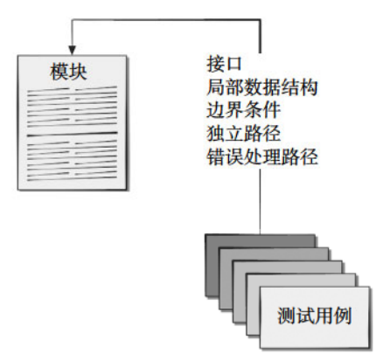
单元测试
图片对应描述

Slide 20
单元测试 – 对应描述
返回原页面
该图显示了一个单元测试环境。测试用例中包含局部数据结构、边界条件、独立路径和错误处理路径的测试案例，并直接连接到模块。
返回原页面

Slide 21
异常处理
好的设计要求能够预置出错条件并设置必须被测试的异常处理路径。
在评估异常处理时，应能测试下述的潜在错误：
错误描述难以理解；
记录的错误与真正遇到的错误不一致；
在异常处理之前，错误条件就引起了操作系统的干预；
异常条件处理不正确；
错误描述没有提供足够的信息，对确定错误产生原因没有帮助。

Slide 22
可追溯性
为了确保测试过程是可审核的，每个测试用例都需要追溯到特定的功能性或非功能性需求或反需求。
通常，非功能性需求要可追溯到特定的业务或架构需求。
许多测试过程的失败都可以追溯到丢失的可追溯路径、不一致的测试数据或不完整的测试覆盖率。
回归测试需要重新测试选定的构件，这些构件可能会受到与之协作的其他软件构件变更的影响。

Slide 23
白盒测试
利用白盒测试方法导出的测试用例可以：
保证一个模块中的所有独立路径至少被执行一次；
对所有的逻辑判定均需测试取真(true)和取假(false)两个方面；
在上下边界及可操作的范围内执行所有循环；
检验内部数据结构以确保其有效性。

Slide 24
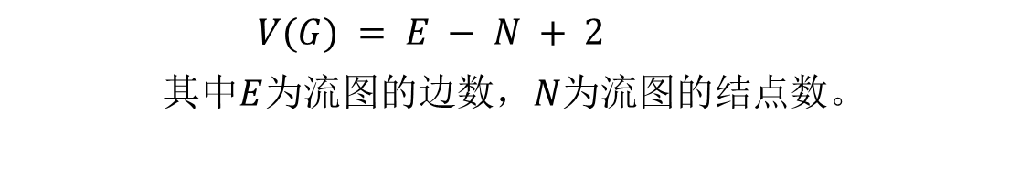
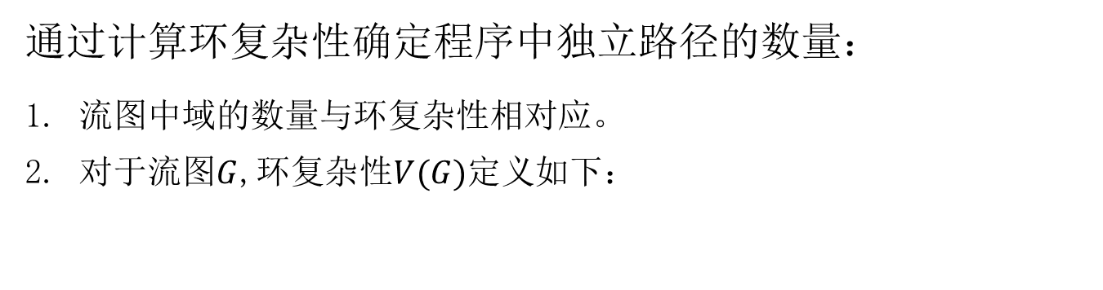

基本路径测试
通过计算环复杂性确定程序中独立路径的数量：
流图中域的数量与环复杂性相对应。
对于流图$G$,环复杂性$V(G)$定义如下：
$$V(G) = E − N + 2$$
其中$E$为流图的边数，$N$为流图的结点数。
对于流图$G$,环复杂性$V(G)$也可以定义如下：
$$V(G) = P + 1$$
其中$P$为包含在流图$G$中的判定结点数。

Slide 25
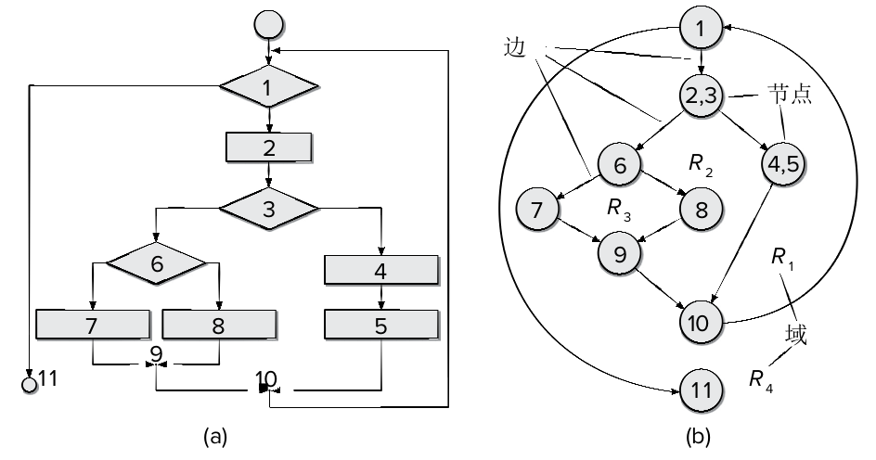
流程图（a）和流图（b）
图片对应描述

Slide 26
流程图（a）和流图（b） – 对应描述
返回原页面
该图显示了流程图和流图的结构。流程图由起点、过程步骤、分支和终点组成。每个过程步骤或分支是一个独立的任务。流图由节点、边和域组成。两个节点之间的连接线被称为边。域是由边之间的封闭空间定义的。一个节点可以有多个任务。
返回原页面

Slide 27
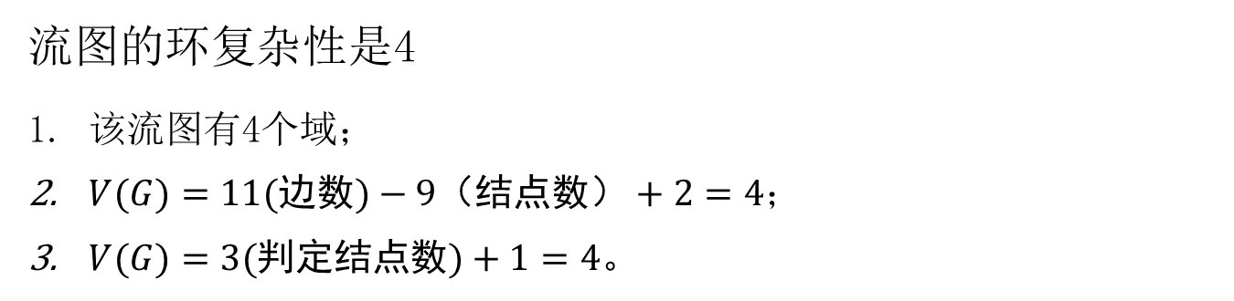
基本路径测试
流图的环复杂性是4
该流图有4个域；
$V(G)=11(边数)−9（结点数）+2=4$；
$V(G)=3(判定结点数)+1=4。$
独立路径是任何贯穿程序的、至少引入一组新处理语句或一个新条件的路径。 (我们需要4条独立路径来测试)
路径 1: 1-11
路径 2: 1-2-3-4-5-10-1-11
路径 3: 1-2-3-6-8-9-10-1-11
路径 4: 1-2-3-6-7-9-10-1-11

Slide 28
基本路径测试
设计测试用例
以设计或代码为基础，绘制相应的流程图。
确定结果流图的循环复杂性。
确定一个线性独立路径的基础集合。
准备测试用例，强迫执行基础集中的每个路径。

Slide 29
控制结构测试
条件测试通过检查程序模块中包含的逻辑条件进行测试用例设计。
数据流测试根据程序中变量的定义和使用位置来选择程序的测试路径。
循环测试是一种白盒测试技术，完全侧重于循环构建的有效性。

Slide 30
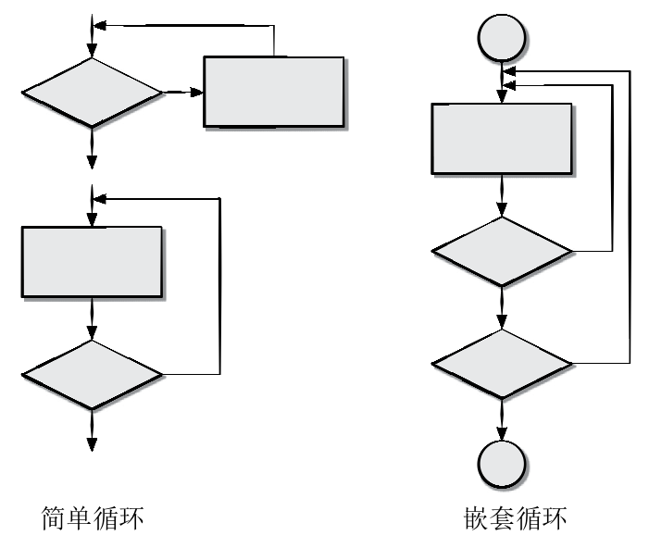
循环的类型
图片对应描述

Slide 31
循环的类型 – 对应描述
返回原页面
图中显示了简单循环和嵌套循环的区别。在一个简单的循环中，一个唯一的循环从一个条件或一个过程返回到之前的流程。嵌套循环是循环中的循环，是外循环主体中的内循环。
返回原页面

Slide 32
循环测试
简单循环的测试用例:
跳过整个循环；
只有一次通过循环。
两次通过循环。
m次通过循环，其中m<n。
n-1、n、n+1次通过循环。
嵌套循环的测试用例:
从最内层循环开始，将其他循环设置为最小值。
对最内层循环执行简单循环测试，而使外层循环的迭代参数（例如循环计数）值最小，并对范围以外或不包括在内的值增加其他测试
对超出范围的值或排除的值增加其他测试。
由内向外构造下一个循环的测试，但使其他外层循环具有最小值，并使其他嵌套循环为“典型”值。
继续上述过程，直到测试完所有的循环。

Slide 33
黑盒测试
黑盒测试（功能测试）试图发现以下类型的错误：
不正确或遗漏的功能；
接口错误；
数据结构或外部数据库访问错误；
行为或性能错误；
初始化和终止错误。
与白盒测试不同，白盒测试在测试过程的早期执行，而黑盒测试倾向于应用在测试的后期阶段。

Slide 34
黑盒测试
设计黑盒测试要回答下述问题：
如何测试功能的有效性？
如何测试系统的行为和性能？
哪种类型的输入会产生好的测试用例？
系统是否对特定的输入值特别敏感？
如何分离数据类的边界？
系统能承受什么样的数据速率和数据量？
特定类型的数据组合会对系统运行产生什么样的影响？

Slide 35
黑盒 – 接口测试
接口测试用于检查程序构件是否以正确的顺序和数据类型接受传递给它的信息，并以正确的顺序和数据格式返回信息。
构件不是独立的程序，测试接口需要使用装和驱动程序。
桩和驱动程序有时会结合测试用例，以传递给构件或被构件访问。
可能需要在构件内部插入涸试代码，以检查传递的数据是否被正确接收。

Slide 36
面向对象测试（OOT）
为了充分地测试OO系统，必须做三件事：
测试的定义必须扩大到包括应用于面向对象分析和设计模型的错误发现技术。
单元和集成测试的策略必须进行重大改变。
测试用例的设计必须考虑到OO型软件的特性。

Slide 37
黑盒 – 边界值分析（BVA）
边界值分析选择一组测试用例检查边界值。
B V A的原则：
若输入条件指定为以a和b为边界的范围，则测试用例应该包括a和b,略大于和略小于a和b ；
若输入条件指定为一组值，则测试用例应当执行其中的最大值和最小值，以及略大于和略小于最大值和最小值的值。；
指导原则1和2也适用于输出条件；
若内部程序数据结构有预定义的边界值（例如，表具有100项的定义限制)，则一定要设计测试用例，在其边界处测试数据结构。

Slide 38
O O T – 类测试
面向对象(object-oriented, OO)软件的类测试等同于传统软件的单元测试。
与传统软件的单元测试是不同的是，传统软件的单元测试倾向于关注模块的算法细节和流经模块接口的数据。
面向对象软件的类测试由封装在类中的操作和类的状态行为所驱动的。
有效的操作序列和它们的排列组合被用来测试类的行为--等价分割可以减少所需的序列数量。

Slide 39
O O T– 行为测试
类的状态图可用于辅助生成检查类动态行为的测试序列
将要设计的测试应该覆盖所有的状态，也就是说，操作序列应该使类能够向所有可允许的状态转换。
在该类的行为与一个或多个类产生协作的情况下，可以用多个状态图来追踪系统的行为流。
可以通过“广度优先” 的方式来遍历状态模型。广度优先意味着一个测试用例检查单个转换，之后在测试新的转换时，仅使用前面已经测试过的转换。

Slide 40
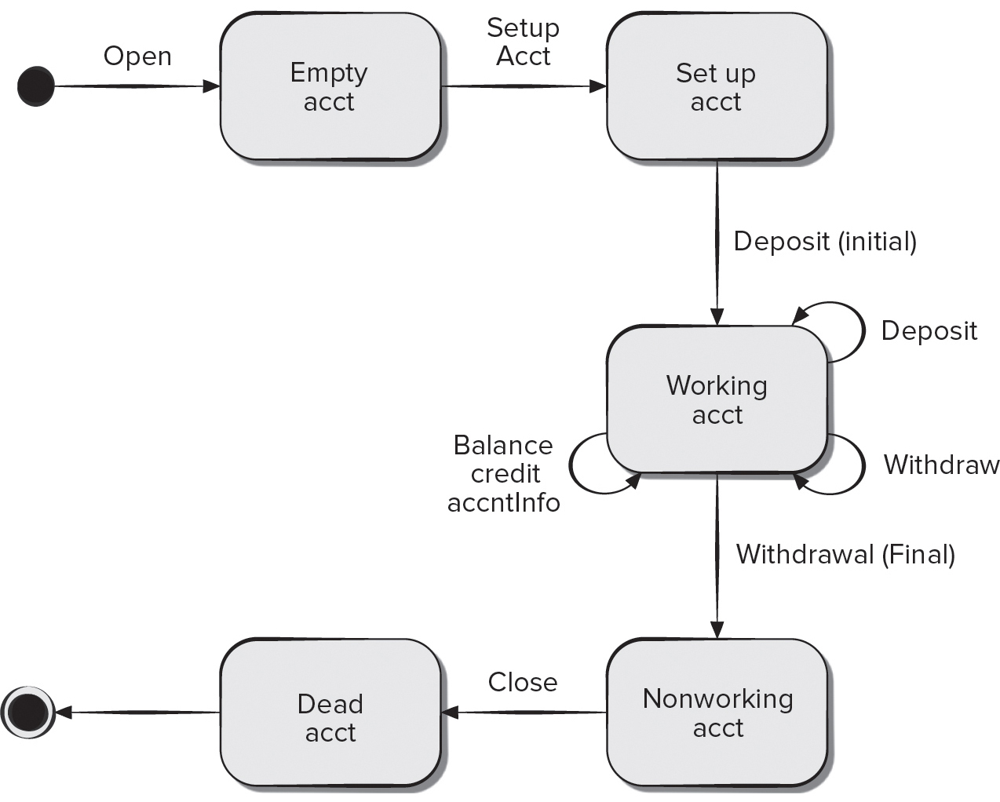
Account类的状态转换图
图片对应描述

Slide 41
Account类的状态转换图–对应描述
返回原页面
该图显示了一个Account类的状态图。从初始状态开始后转变为empty account类。接下来创建账户后转变为set up account类。首次存款后转变为working account类。 working account类有三个内部循环，分别是余额贷记账户信息、提款和存款。接下来最终提款后转变为non-working account类。关闭后转变为dead account类。最后转变为结束状态。
返回原页面

